Slide 1




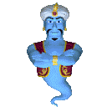



15:43 h.
AVANCE AUTOMATICO-
Autor:E.de la Puente
Musica:Narración de Aladdin.-
Fotografia:Internet.-
lunes, 29 de julio de 2013 ……

Slide 2

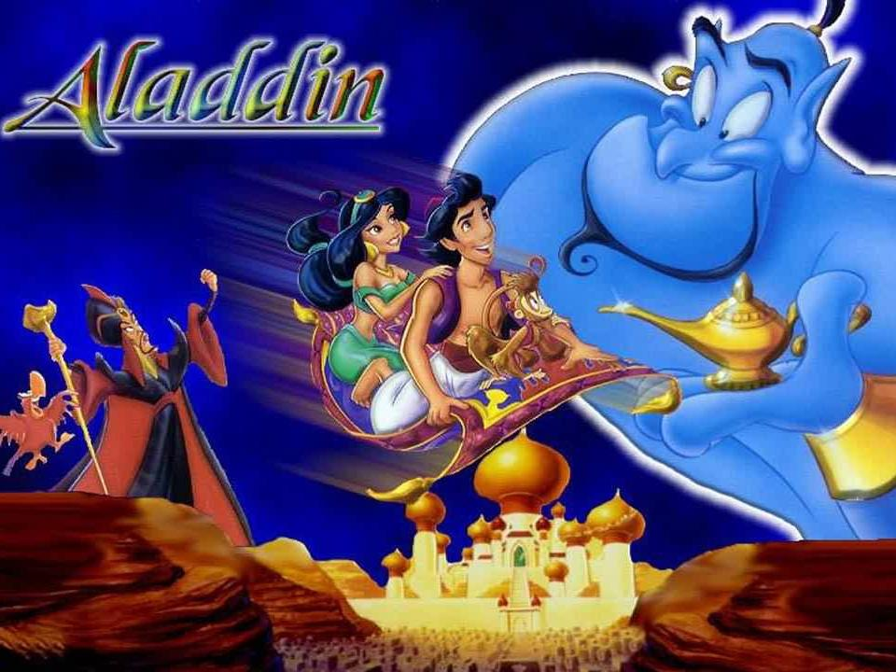




15:43 h.
¡¡ ALADDIN !!
lunes, 29 de julio de 2013 ……

Slide 3


Aladdin (Aladdín o Aladino en español) es una película animada de Walt Disney Pictures, estrenada el 25 de noviembre de 1992. La historia se basa en el popular cuento árabe Aladino y la lámpara maravillosa, incluido en la recopilación Las mil y una noches, aunque también incorpora elementos y personajes de la película The Thief of Bagdad, de 1940.2
Fue dirigida y producida por los estadounidenses John Musker y Ron Clements y escrita por ellos mismos junto a los guionistas Ted Elliot y Terry Rossio. Las partituras musicales fueron escritas por el compositor Alan Menken, ganador de varios Premios Óscar a la mejor banda sonora y a la mejor canción, mientras que de las letras se ocuparon Howard Ashman y Tim Rice. Es el trigésimo primer largometraje animado de la compañía Disney y el sexto cuento clásico que ha adaptado.3
La trama narra la historia de Aladdín, un joven pobre que, junto con su mono Abú, se dedica a robar y engañar a la gente de la ciudad de Agrabah para poder sobrevivir y conseguir algo de comida. Su suerte cambiará al conseguir una vieja lámpara de las profundidades de la Cueva de las Maravillas, en la cual reside un genio que le concederá tres deseos, entre ellos el de convertirse en príncipe para que Jasmine, hija del Sultán y de la que se ha enamorado, se fije en él…..
HACER CLIC PARA SEGUIR,SOLAMENTE EN ESTA-

Slide 4
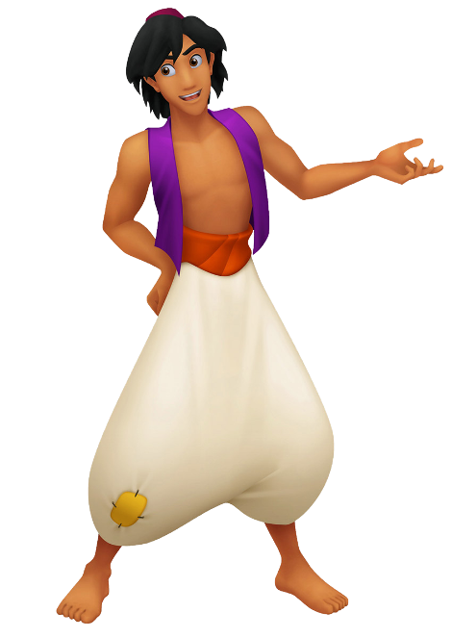
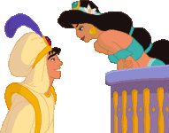



Slide 5
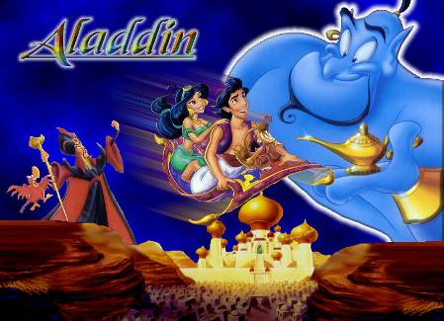
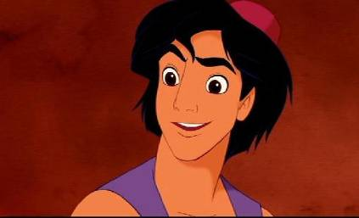
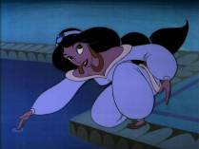
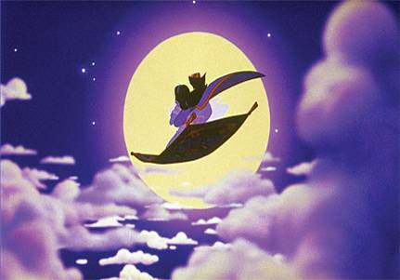

Slide 6
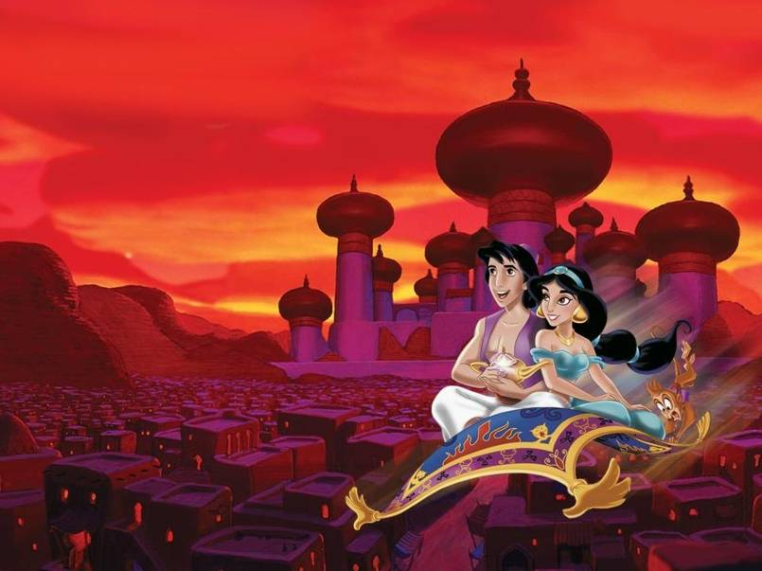

Slide 7
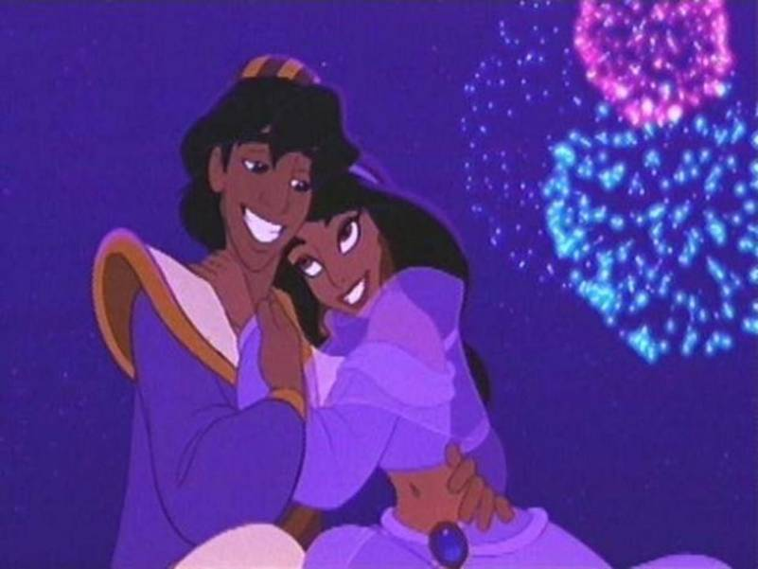

Slide 8
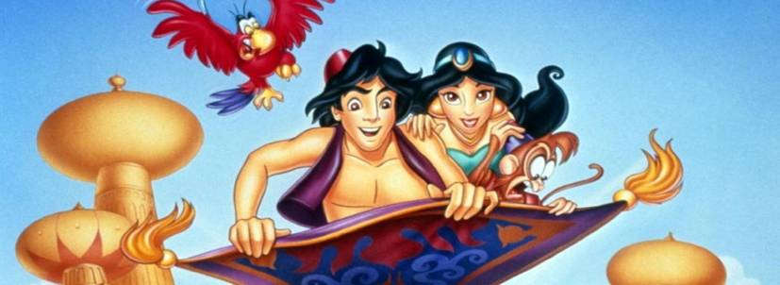
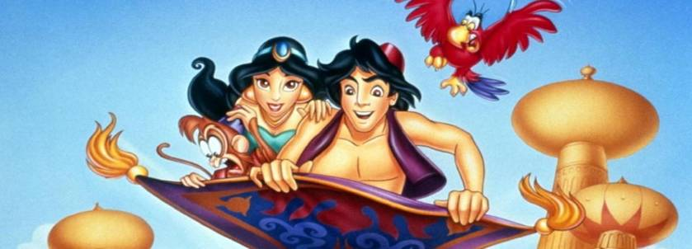

Slide 9
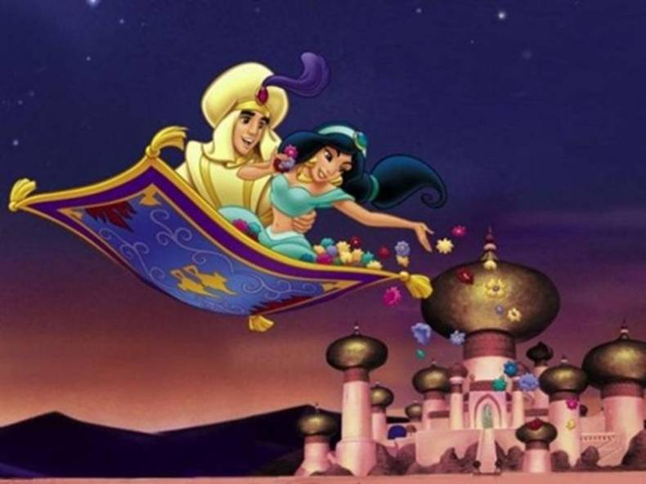

Slide 10
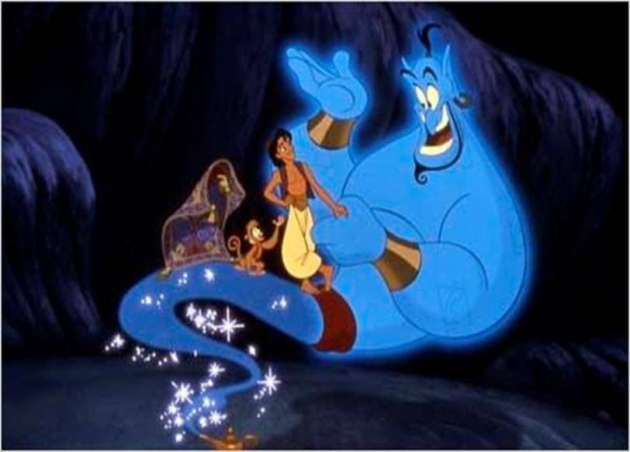

Slide 11
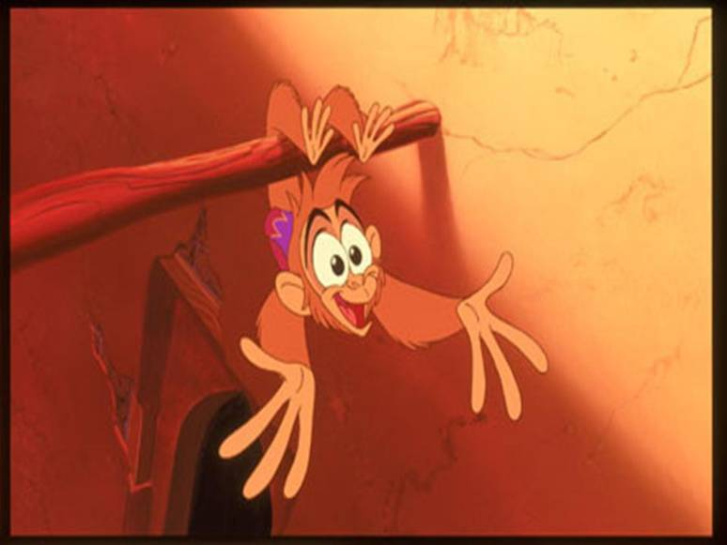

Slide 12
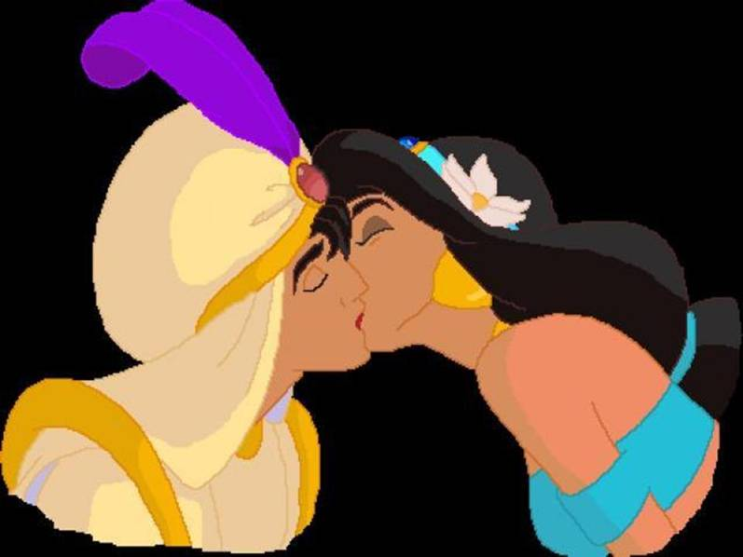

Slide 13
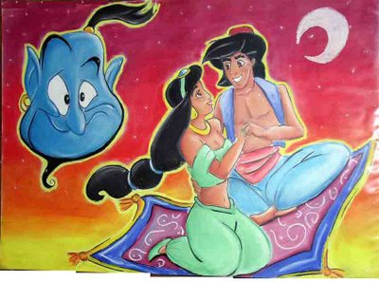
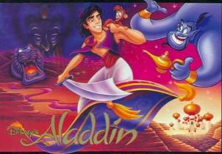
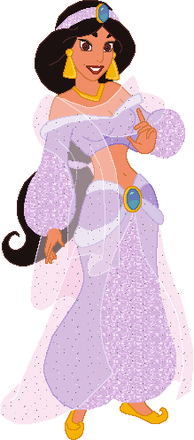
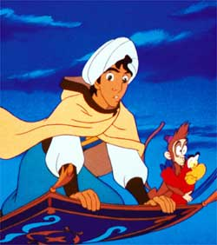
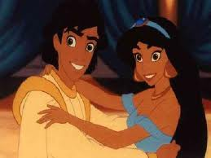

Slide 14
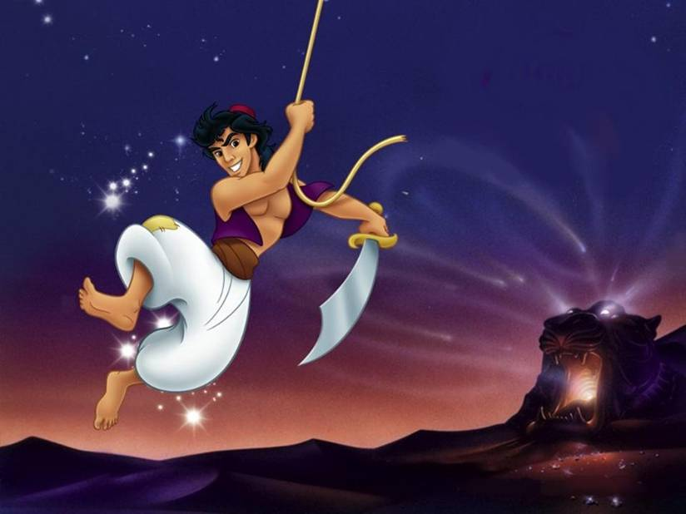

Slide 15
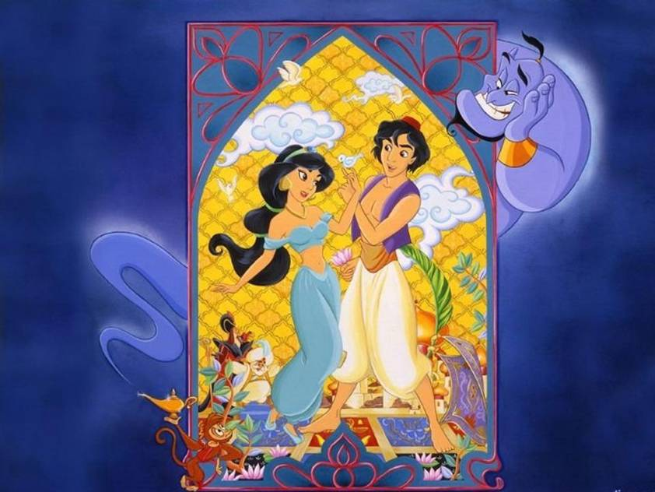

Slide 16
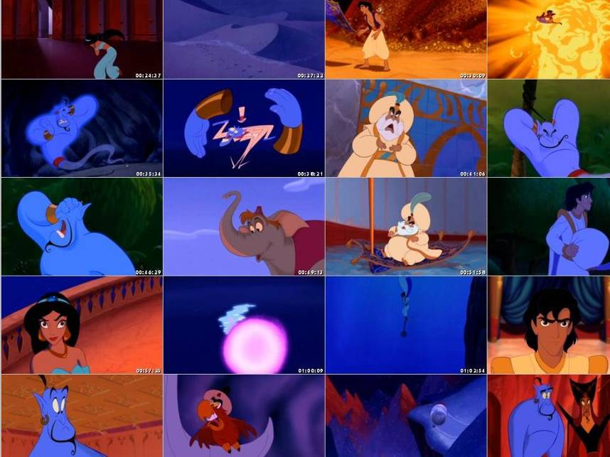

Slide 17
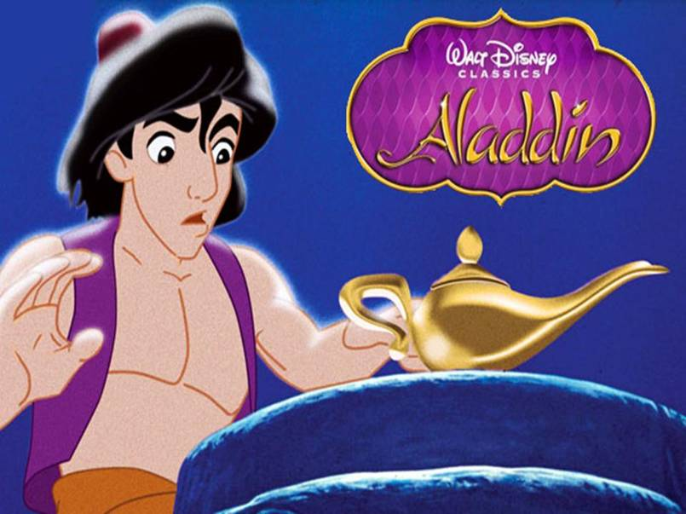

Slide 19
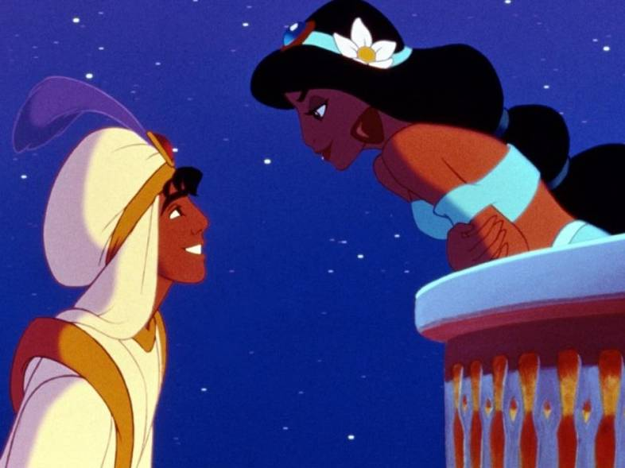

Slide 20
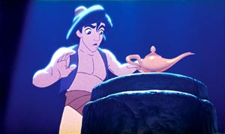
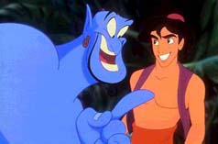
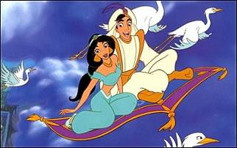
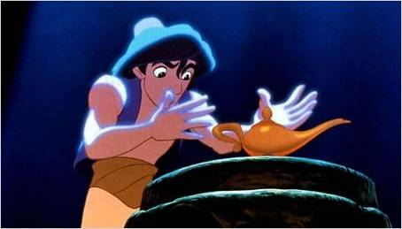
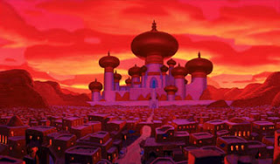

Slide 21
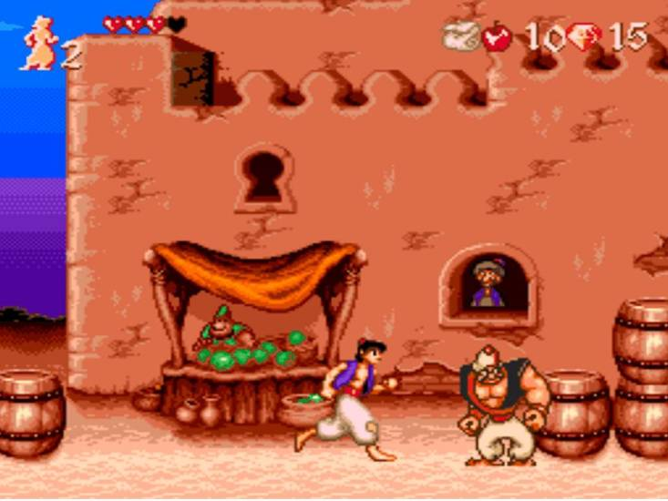

Slide 22
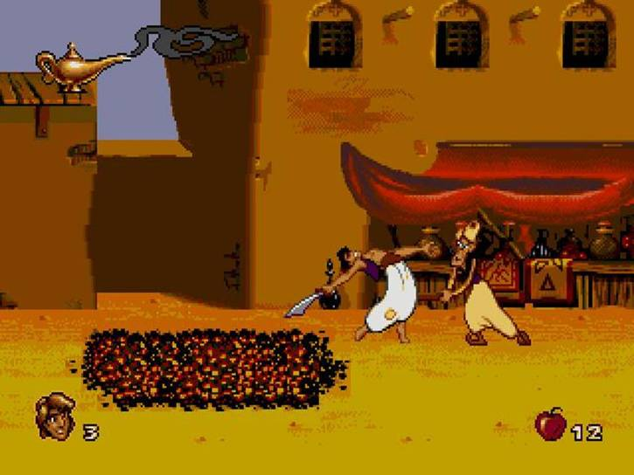

Slide 23
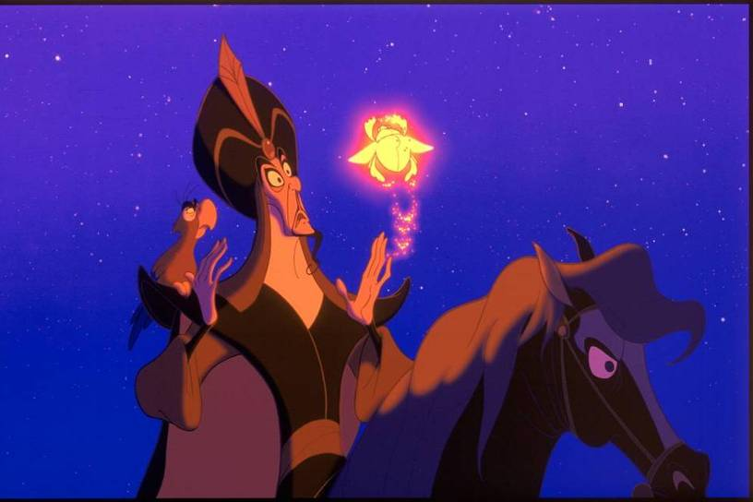

Slide 24
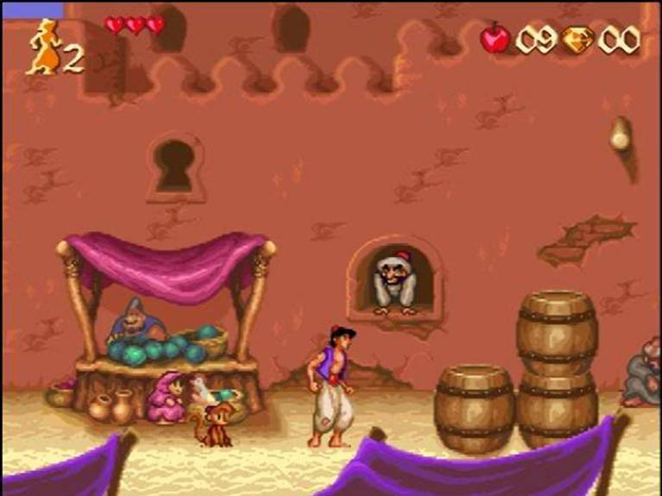

Slide 25
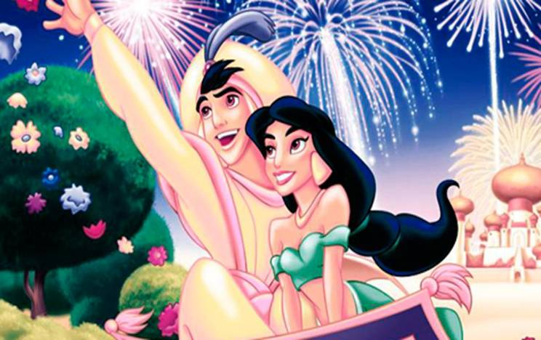

Slide 26
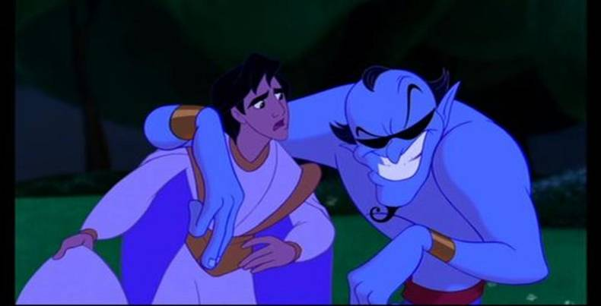

Slide 27
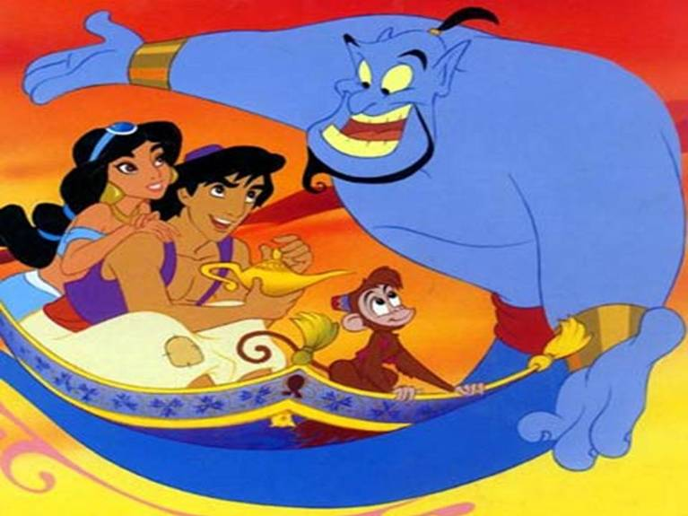

Slide 28
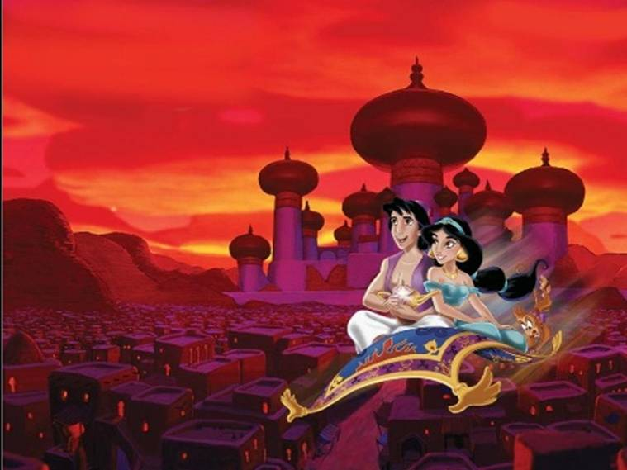

Slide 29
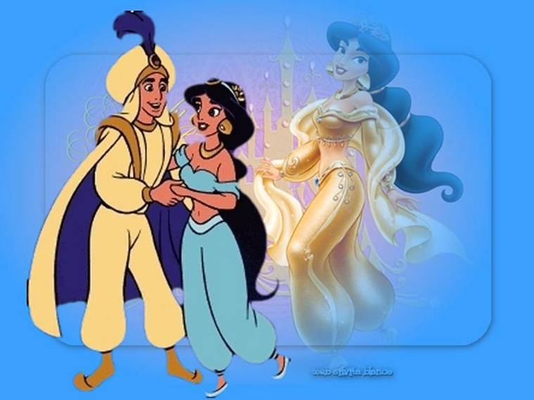

Slide 30
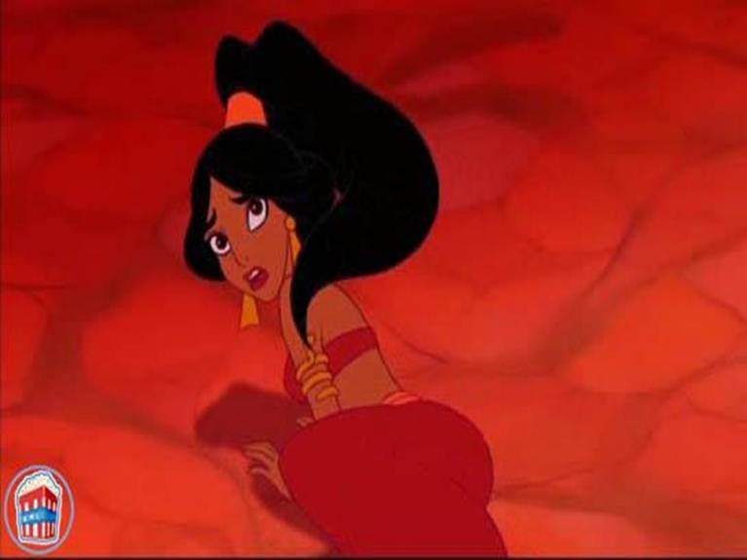

Slide 31
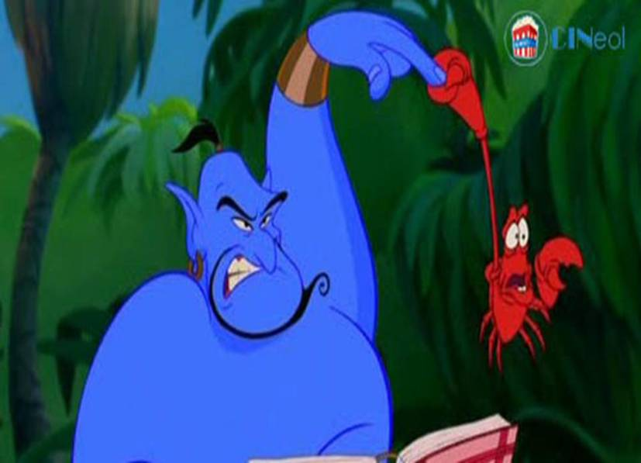

Slide 32
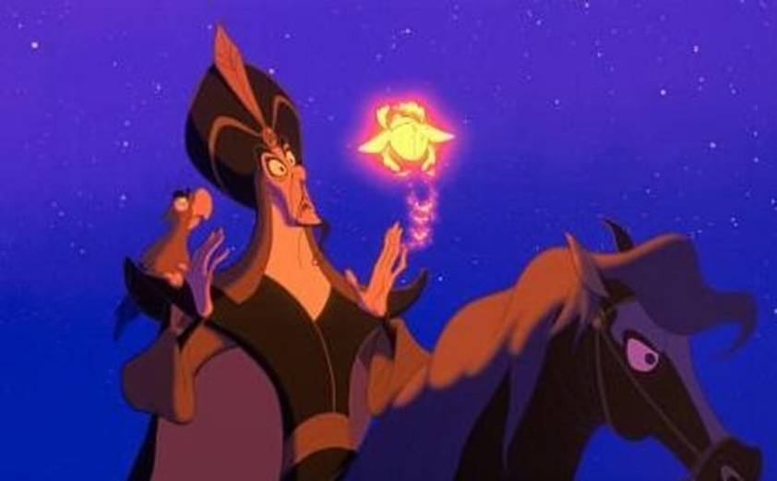

Slide 33
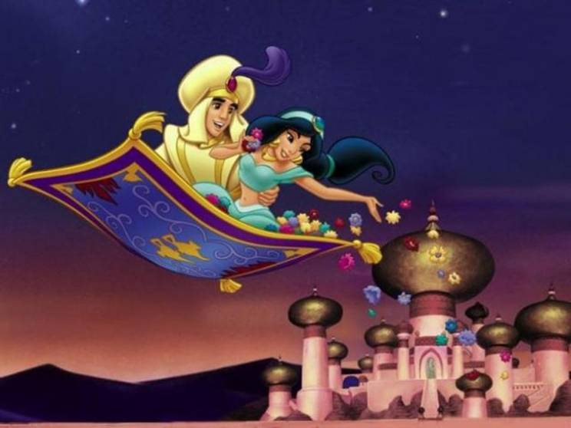

Slide 34
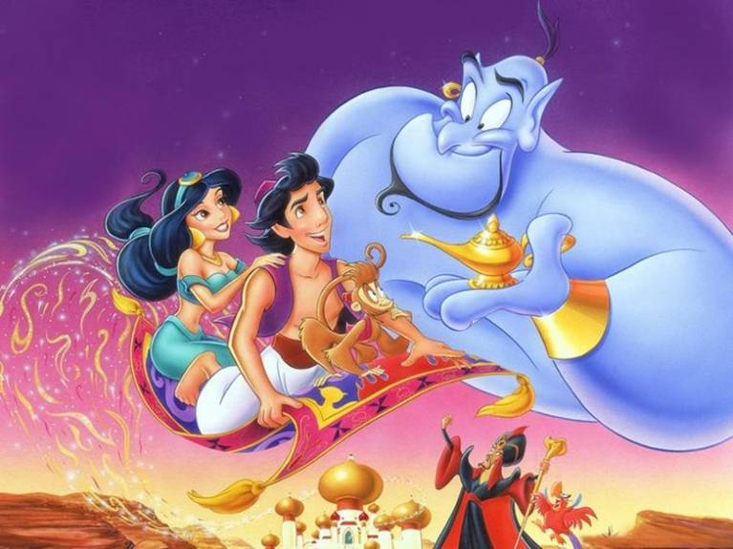

Slide 35
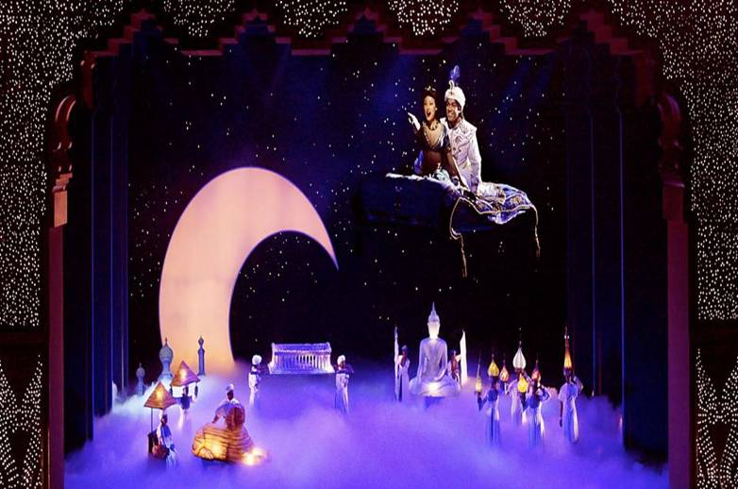

Slide 36
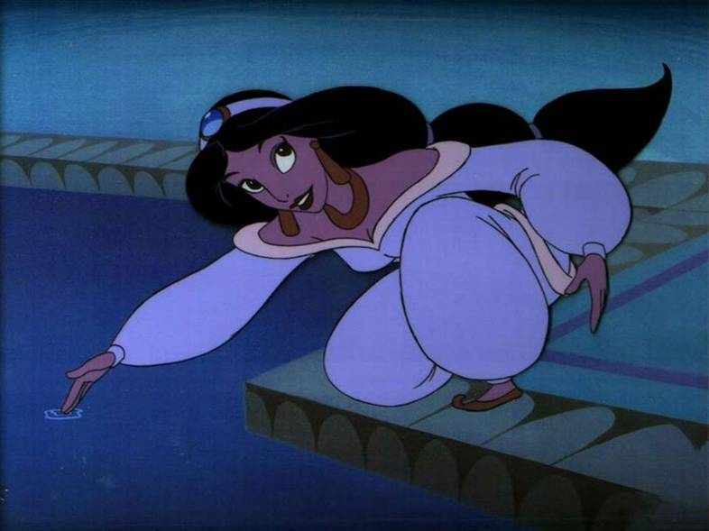

Slide 37
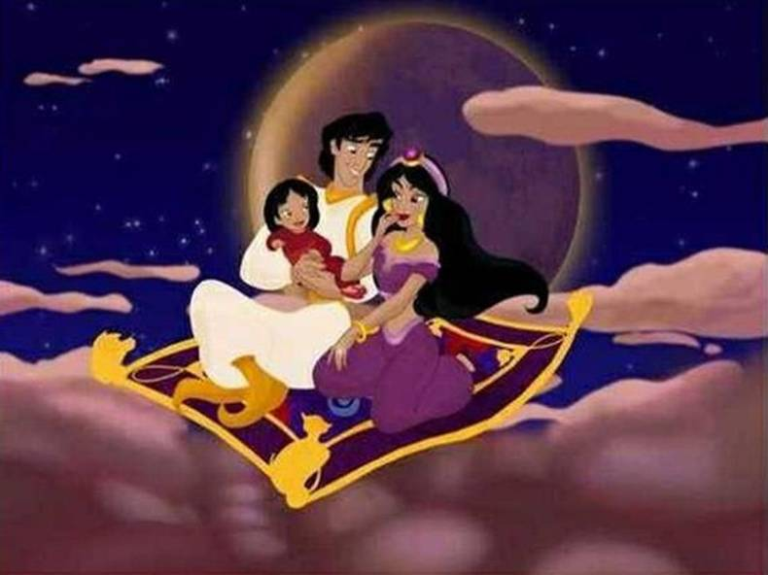

Slide 38
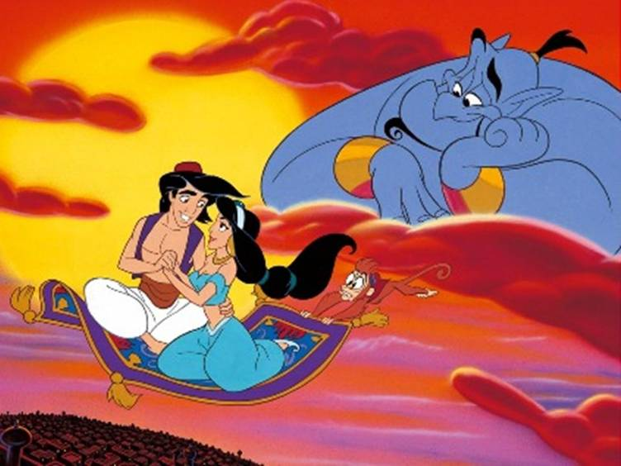

Slide 39
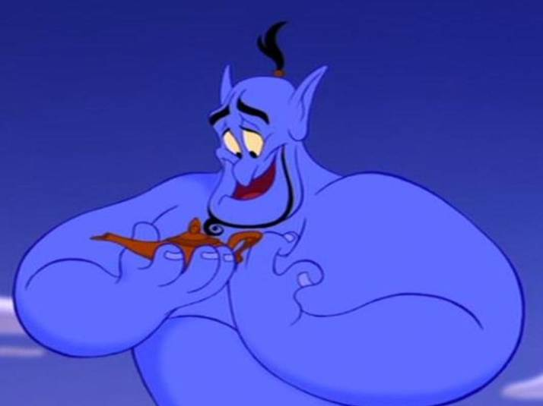

Slide 40


Slide 41





Slide 42


Slide 43


Y FUERON FELICES......
PPS
F I N

Slide 44
ESTOS PPS SON EXCLUSIVOS PARA
NIÑOS /AS/ DE 4 A 104 AÑOS.
Debemos escuchar al niño que fuimos un día y que existe dentro de nosotros. Ese niño entiende de instantes mágicos.
CLIC PARA SALIR

Slide 45



Accede a la sección que desees desde aquí:
Propia Creación
De la Red
Dedicatorias | Fechas Especiales | Graciosos
Historia y Arte | Lugares | Musicales
Naturaleza y Ciencias | Política | Reflexión
Religiosos | Románticos | Salud
Dedicatorias | Fechas Especiales | Graciosos
Historia y Arte | Lugares | Musicales
Naturaleza y Ciencias | Política | Reflexión
Religiosos | Románticos | Salud
Si deseas recibir pps periódicamente en tu correo electrónico subscríbete aquí:

